Slide 1
Турнир ПОЧЕМУЧЕК

Slide 2
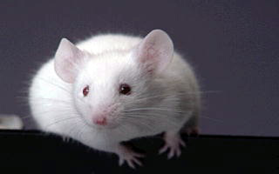
У какого зверя каждый день растут зубы?

Slide 3
Кто видит ушами?

Slide 4
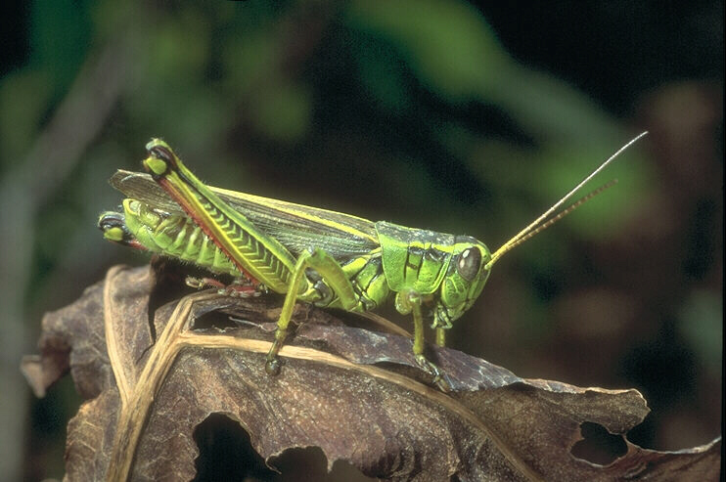
Кто слышит ногами?

Slide 5
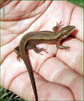
Маленькая, лёгонькая, а за хвост не поднимешь…

Slide 6
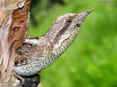
Какая птица может шипеть как змея?

Slide 7
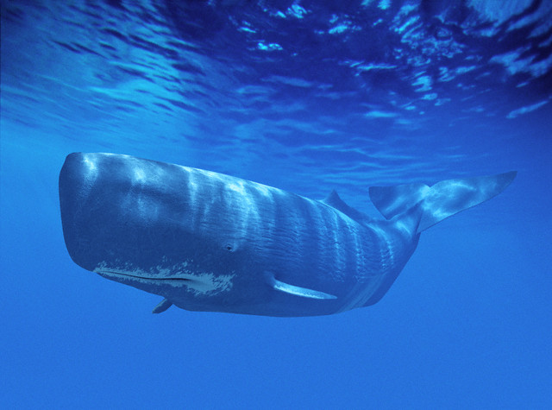
Кто одной ноздрёй дышит?

Slide 8
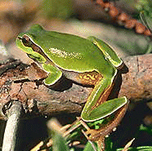
Кто пьёт ногой?

Slide 9
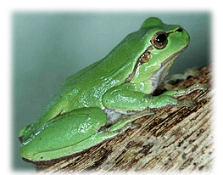
Какому животному поставлено два памятника?

Slide 10
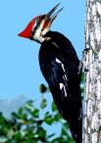
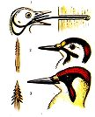
У какой птицы самый длинный язык?

Slide 11
Кто бежит задними ногами вперёд?

Slide 12
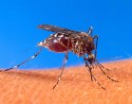
Есть ли у комаров зубы?

Slide 13
Молодцы!!!!

